Slide 1
Geodatabáze – cvičení 5/6
(skupina 1)
Mgr. Josef Chrást
(269703@mail.muni.cz)

Slide 2
Obsah cvičení
Kombinování dat z více tabulek
  Spojení
    WHERE
    JOIN
Agregační funkce (COUNT, AVG, MAX, MIN, SUM)
Seskupení řádků
  GROUP BY
Praktické cvičení

Slide 3
Spojení
Kombinace sloupců z více tabulek do jediného výsledku dotazu
Spojení
  Křížové
    kartézský součin vstupních množin
  Vnitřní
    spojení na základě vazby primárního a cizího klíče
  Vnější
    zahrnutí nespárovaných řádků alespoň jedné z tabulek

Slide 4
Vnitřní spojení
WHERE
JOIN
Př. : 1) SELECT nazev_filmu, zanr
FROM filmy, zanr_filmu
WHERE filmy.id_film = zanr_filmu.id_film AND reziser_prij = ‘Frič’
Př. : 1) SELECT nazev_filmu, zanr
FROM filmy JOIN zanr_filmu ON filmy.id_film = zanr_filmu.id_film
2) SELECT nazev_filmu, zanr
FROM filmy JOIN zanr_filmu USING (id_film)

Slide 5
Agregační funkce
Získávání souhrnných údajů z celé tabulky či pouze z její části
Funkce
  COUNT – počet hodnot ve sloupci (počet řádků)
    Klíčové slovo DISTINCT – počet jedinečných hodnot ve sloupci
  AVG – průměrná hodnota sloupce nebo výrazu
  MAX – maximální hodnota ve sloupci
  MIN – minimální hodnota ve sloupci
  SUM – součet hodnot ve sloupci

Slide 6
Agregační funkce
Př. : 1) SELECT COUNT (*) AS pocet_filmu, AVG (stopaz) AS prum_delka,
MIN (rok_produkce) AS nejstr_film, MAX (rok_produkce) AS nejnov_film
FROM filmy
2) SELECT COUNT(DISTINCT(zanr_filmu)) AS pocet_zanru
FROM filmy
3) SELECT ROUND(AVG(hodnoceni),2) AS prum_hodnoceni
FROM filmy
4) a) SELECT AVG(hodnoceni_csfd) AS prum_hodnoceni
FROM filmy
SELECT nazev_filmu, hodnoceni_csfd
FROM filmy
WHERE hodnoceni csfd > „prum_hodnota“
b) SELECT nazev_filmu, hodnoceni_csfd
FROM filmy
WHERE hodnoceni_csfd > (SELECT AVG(hodnoceni_csfd) FROM filmy)
pocet_filmu | prum_delka | nejstr_film | nejnov_film
10 | 124 | 1912 | 2012

Slide 7
Seskupení řádků
GROUP BY
  Sestavení řádků do skupin podle hodnot v jenom či více sloupcích
  Aplikování agregační funkce na každou skupinu
  Výsledek – jeden řádek pro každou skupinu
Př. : 1) SELECT zanr_filmu AS zanr, COUNT (*) AS pocet_filmu
FROM filmy
GROUP BY zanr_filmu
zanr | pocet_filmu
Komedie | 5
Drama | 2
Sci-fi | 3

Slide 8
Filmová databáze
Nedostatky z minule
  Jedna tabulka
  Omezené množství uložených informací
  Porušení podmínek základních normálních forem
    Atomičnost uložených informací
    Závislost na celém primárním klíči
    Bez závislostí mezi neklíčovými atributy
nazev | reziser_prij | rok_produkce | hodnoceni_csfd | delka | zeme_puvodu | zanr_filmu
Forrest Gump | Zemeckis | 1994 | 95 | 142 | USA | Drama/Komedie/Romantický
Tenkrát na Západě | Leone | 1968 | 91 | 166 | Itálie/USA | Western/Dobrodružný
…
id_film | nazev | kod_zanru | popis_zanru
1 | Dědictví aneb Kurvahošigutntág | Ko | Komedie
2 | Sedm statečných | W | Western
3 | U pokladny stál | Ko | Komedie
…

Slide 9
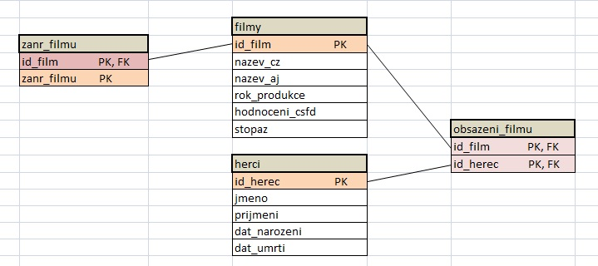
Filmová databáze

Slide 10
Cvičení
  Pracujte s tabulkami „filmy“, „herci“, „obsazeni_filmu“ a „zanr_filmu“. Provádějte pouze dotazovací příkazy!
  Úkoly
    I. Spojení
      a) Vypište z databáze všechny komedie i s hereckým obsazením a seřaďte je sestupně podle hodnocení ČSFD?
      b) V jakých filmech (dle žánru) hraje Bolek Polívka? Výsledné řádky seřaďte vzestupně podle roku produkce.
    II. Agregační funkce
      a) Kolik herců obsahuje tabulka „herci“?
      b) Kolik různých filmových žánrů je zastoupeno v databázi?
      c) Jaká je průměrná délka (stopáž) filmů klasifikovaných jako trillery?
      d) Vypište název a rok produkce nejstaršího a nejnovějšího filmu v databázi.
      e) Zjistěte, kolik herců (z databáze) hrálo ve filmu Pelíšky a Návrat do budoucnosti. Výsledky seřaďte sestupně podle počtu herců.
      f) Vypište jména všech herců, kteří hráli v nejdelším filmu, a seřaďte je od nejstaršího po nejmladšího herce.

